Slide 1
OHRANJEVALNIKI ZASLONA
MIHA BERTONCELJ

Slide 2
Prvotni namen
Uporaba danes
Zapečene slike na ekranih
Tehnologija CTR(cathode-ray tubes)
Plasma ekrani (plasma: inoniziran plin)
Zaklepanje zaslona
Estetski videz
Promocija vsebin

Slide 3

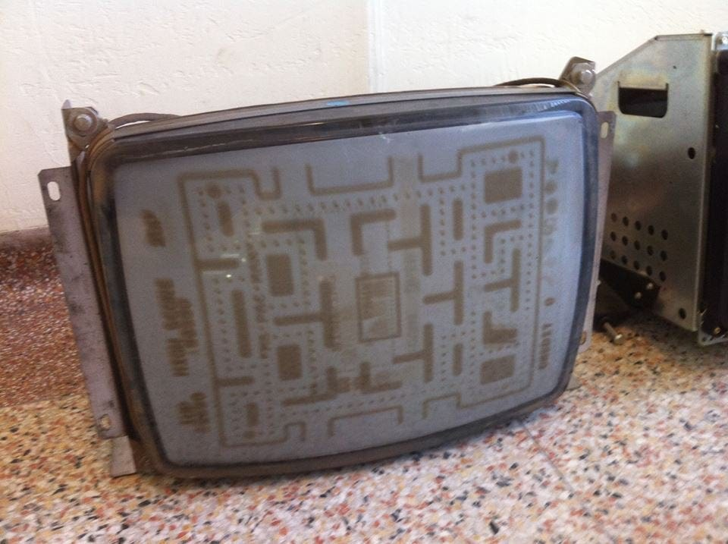
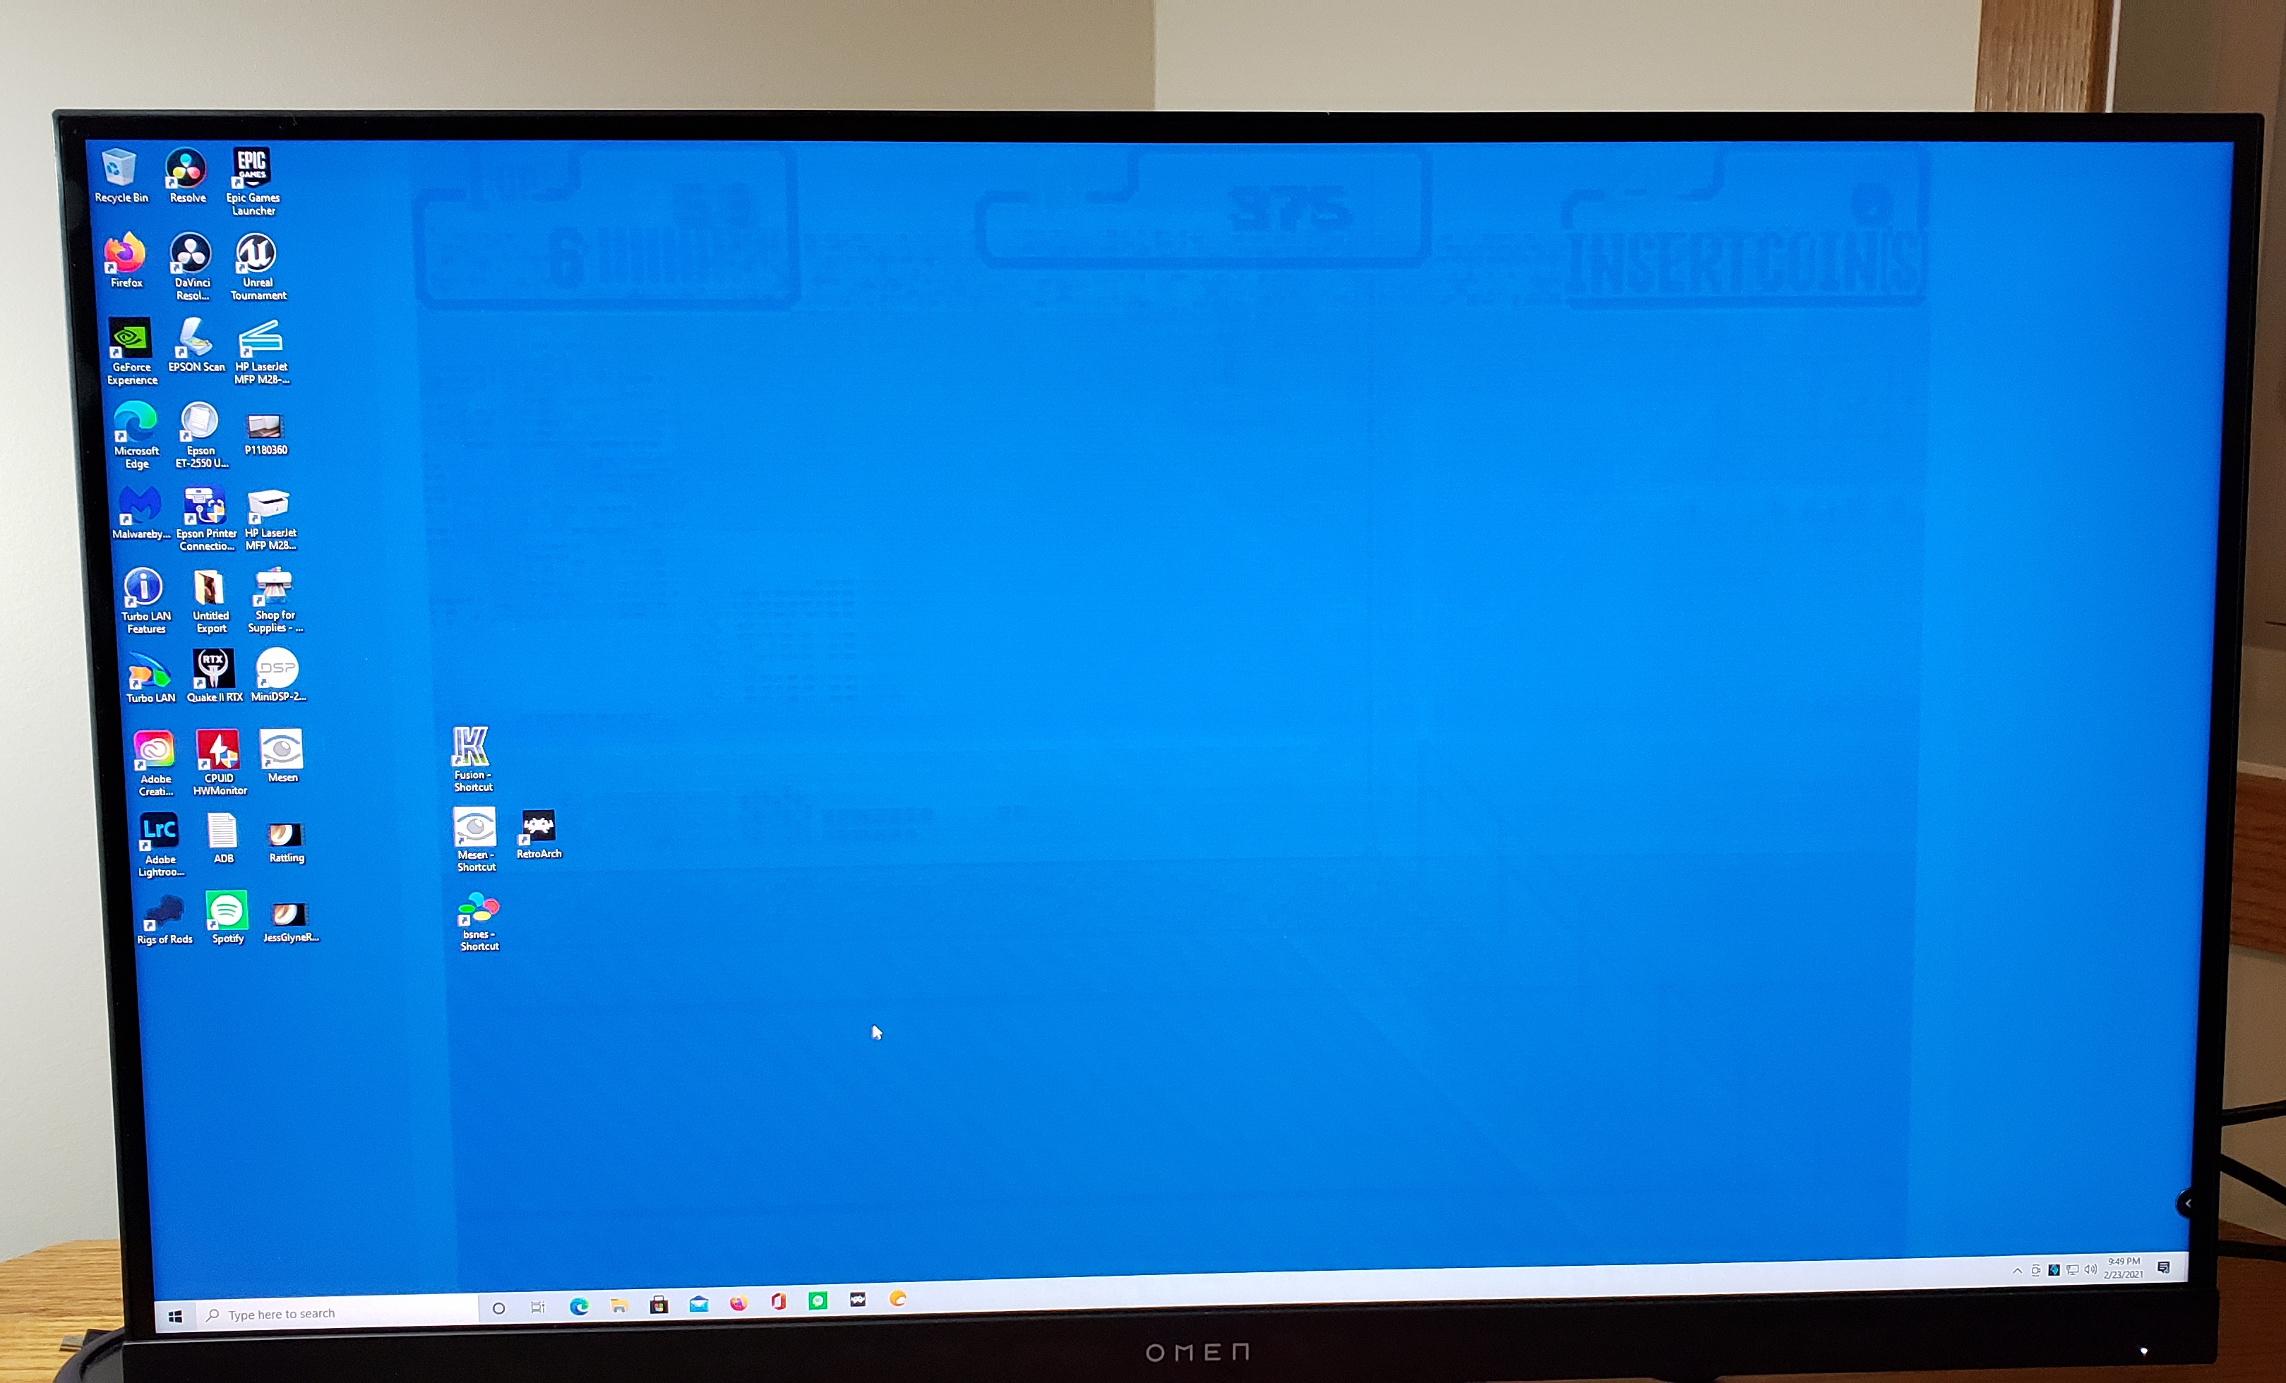

Slide 4
SIStemska logika
Poslušanje virov(tipkovnica, miška)
Aktivacija po določenem obdobju neaktivnosti
Statična ali grafična vizualizacija grafičnih elemntov
Deaktivacija
Odajva, zaklepanje zaslona

Slide 5
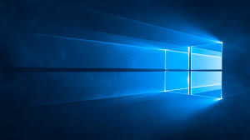
WINDOWS
Windows naredi poizvedbo do apikacije v ospredju
Sistem.ini ==> SCRNSAVE.EXE=____
To so datoteke .src ali .exe
Instancira okno ki bo prikazano na zaslonu
tri zahtevane funkcije

Slide 6
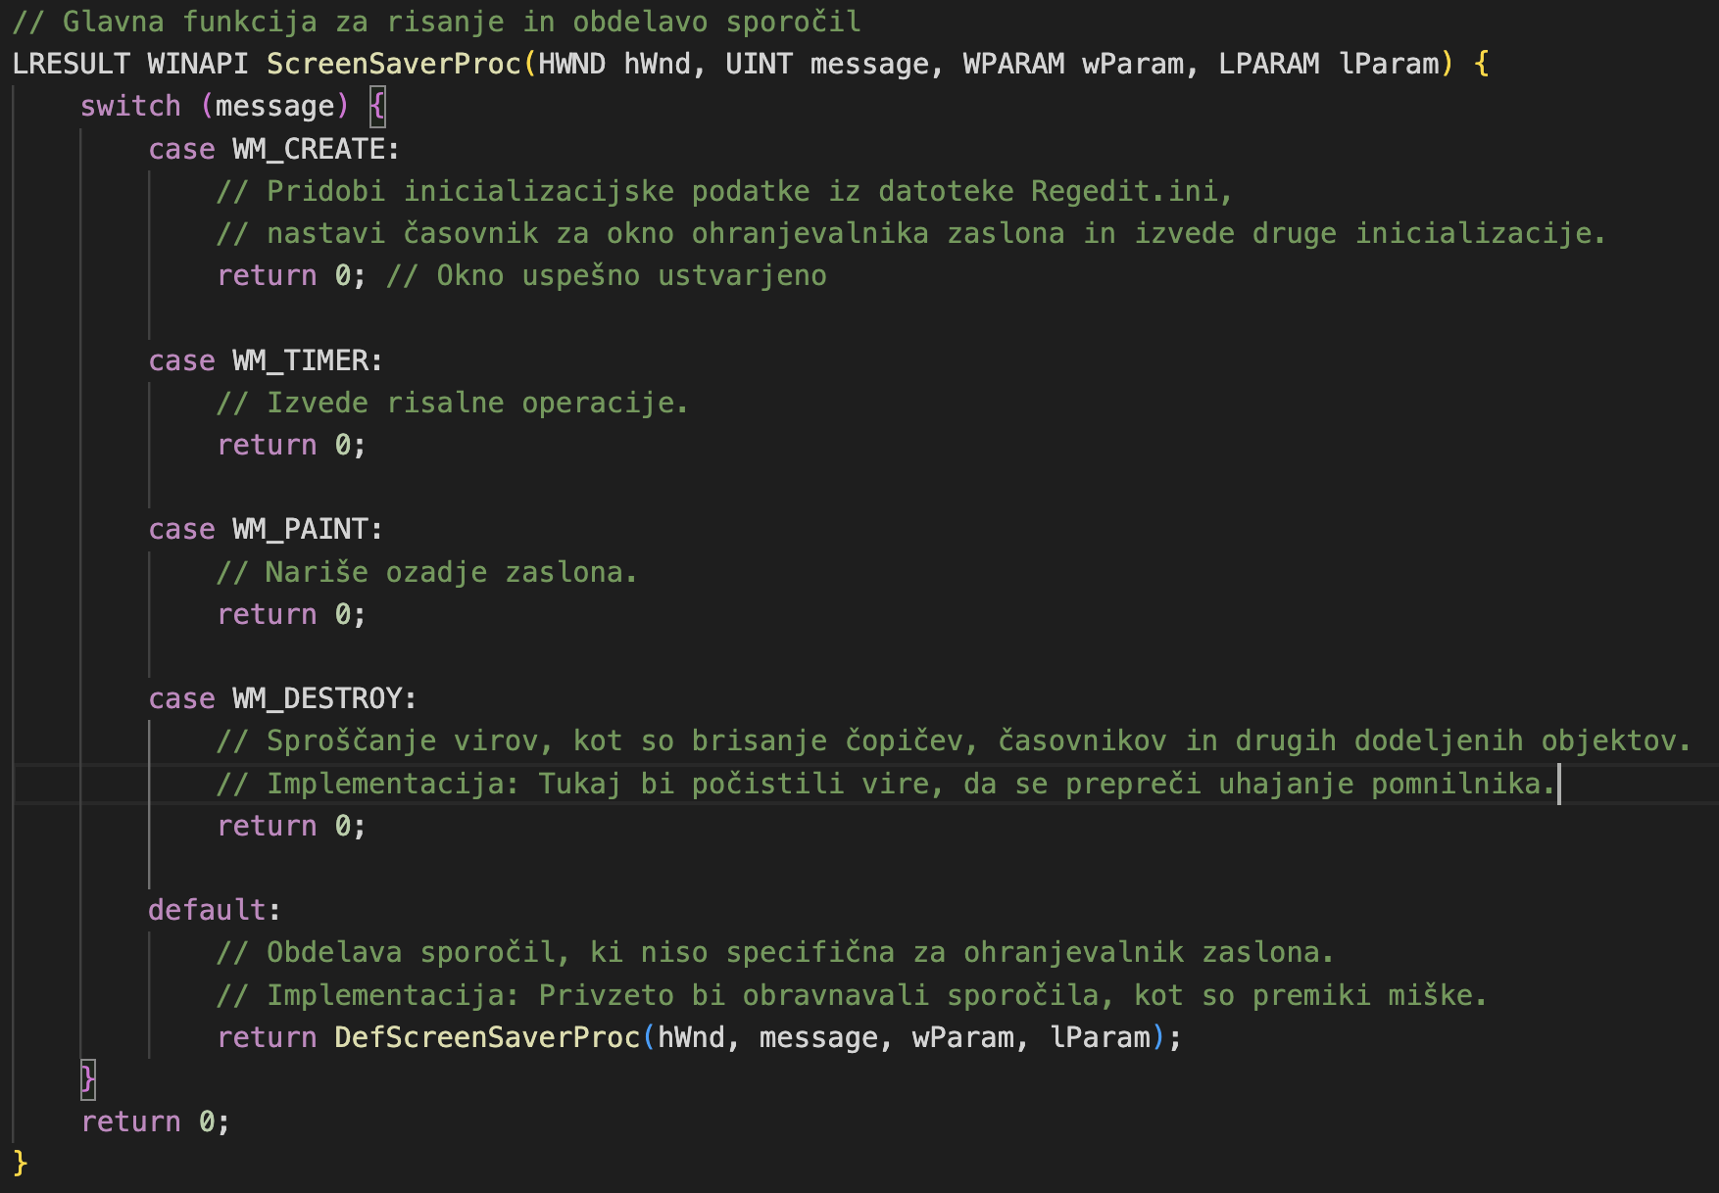
ScreenSaverProc
DefScreenSaverProc:
WM_SETCURSOR
WM_KEYDOWN
WM_ACTIVATE

Slide 7
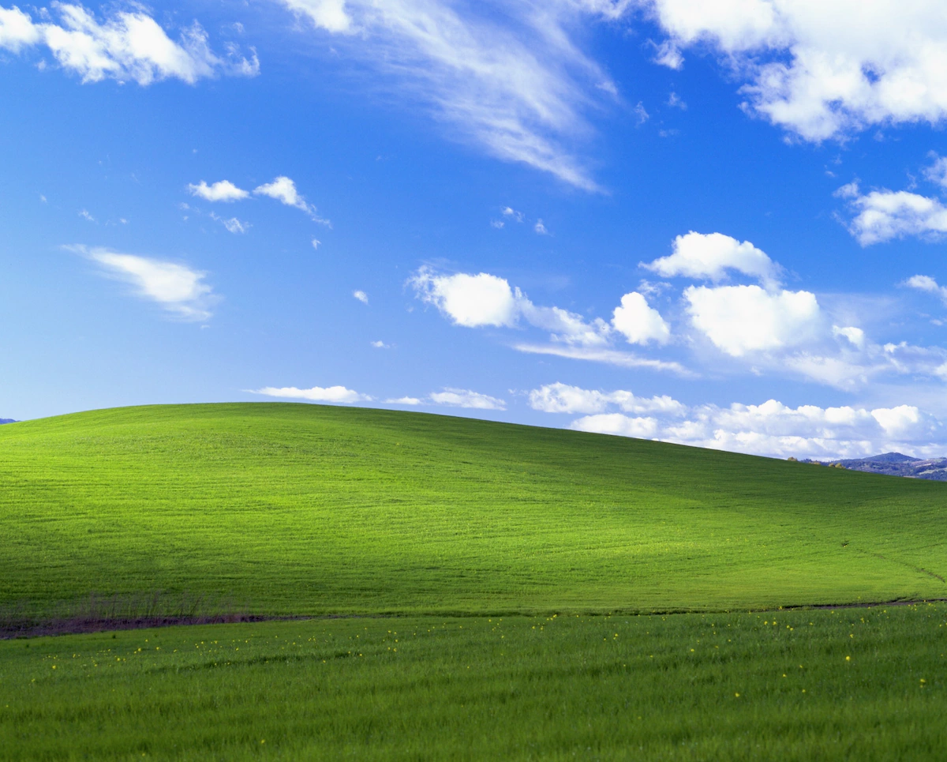
RegisterDialogClasses in ScreenSaverConfigureDialog
Preprosti ohranjevalnki samo vrnejo true
Uporabniku omogoča konfiguracijo ohranjevalnika zaslona
Varnost:
Windows 95/98 ustvarja lastna okna za vnos gesla
Windows Nt omogočijo ohranjevalniku, da pokliče le sistemsko okno za vnos gesla

Slide 8


LINUX
Xscreensaver (by Jamie Zawinski)
Uporablja se v vecini operacijskih sistemov (Linux, macOS, Android, iOS)
načini prikaza zaprti v ločenem procesu od funkcionalnosti za zaklepanje zaslona

Slide 9
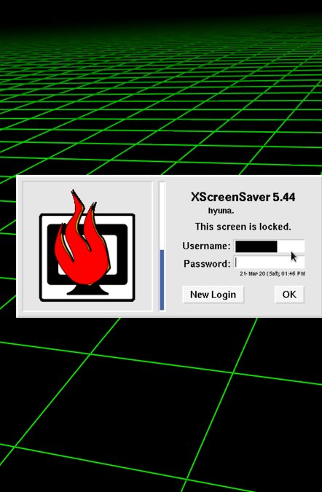
Delovanje in Varnost
Na vskem pojavnem oknu je narejen črn zaslon v celoznaslonskem načnu
Videni kot virtualni korenski (root) zaslon
Vsak program ki rise na korenski zaslon oz. pozna virtualni korenski zaslon je lahko ohranjevalnik zaslona
Ob prekinitvi okna ohranjevalnika zaslona odstranena, procesi, ki so v teku, pa so prekinjeni z uporabo signala SIGTERM
distribucije Linuxa, ki so nadomestile XScreenSaver z drugimi ogrodji za zaklepanje zaslona, so imele opazne varnostne težave.

Slide 10

MacOS
Screensaver app v System/Library/… zazene izbrani ohranjevalnik zaslona
Datoteka .saver
Implementira podarazred ScreenSaverView

Slide 11

Metode razreda
draw(_:)
startAnimation()
animateOneFrame()
stopAnimation()
(BOOL)hasConfigureSheet
(NSWindow *)configureSheet

Slide 12
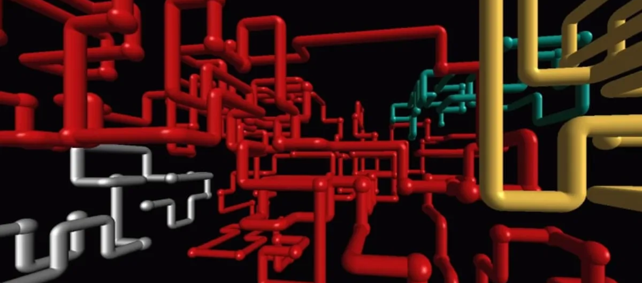
Vprašanja

